Slide 1


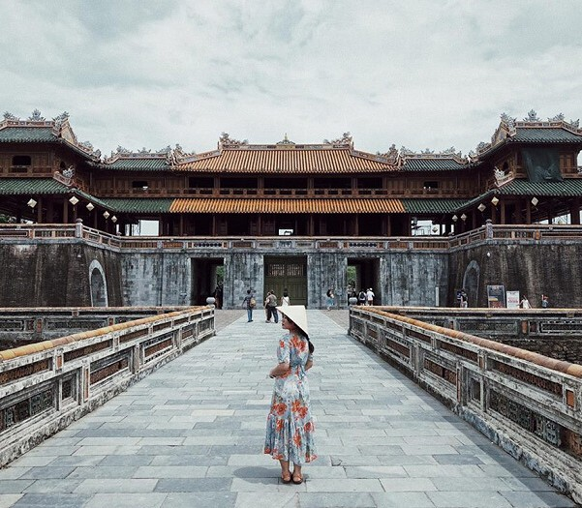

DU LỊCH NHA KHOA HUẾ
TIỀM NĂNG VÀ HƯỚNG PHÁT TRIỂN

Slide 2
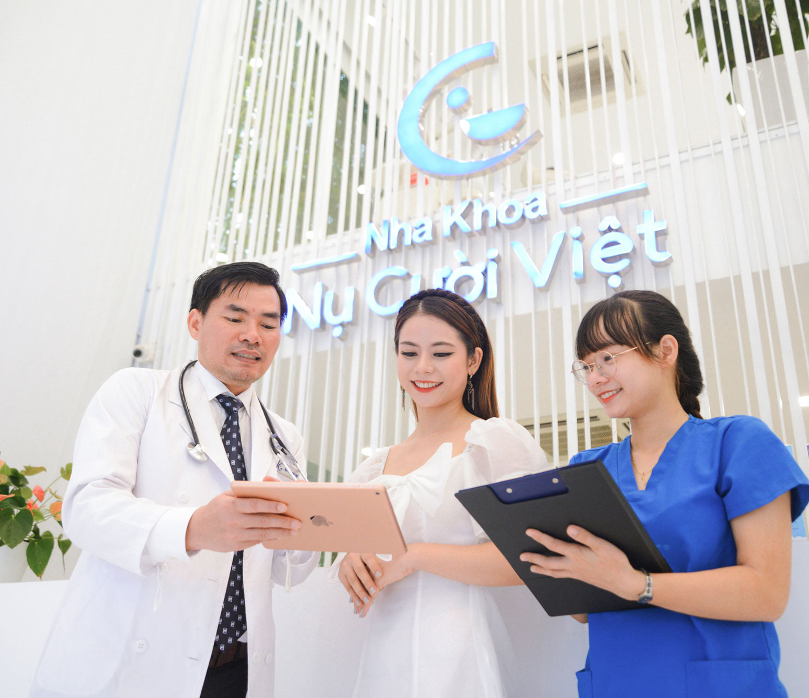
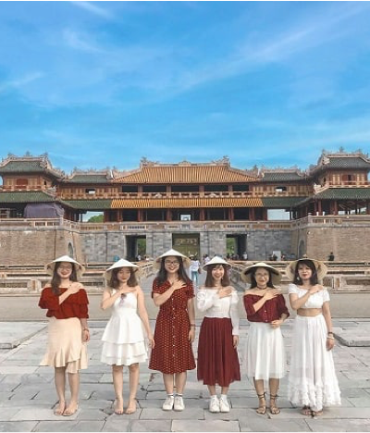

DANH
MỤC
THÔNG
TIN
R|R
oDu lịch Nha Khoa?
oTổng quan về Huế & Ngành Y
oThị trường du lịch Nha Khoa
oNha Khoa Nụ Cười Việt
oƯu điểm của Tour Du lịch Nha Khoa
oGói sản phẩm Du lịch
oNội dung hợp tác
oQuyền lợi đối tác

Slide 3


DU LỊCH
NHA KHOA?
Hình thức kết hợp vừa đi du lịch,
vừa khám chữa răng, là một nhánh
của ngành du lịch chăm sóc sức khoẻ.

Slide 4



Khách hàng nội địa có nhu cầu khám phá tham quan Huế.
Cần những giải pháp chăm sóc răng miệng an toàn, thẫm mĩ và giá cả hợp lý.
ĐỐI TƯỢNG
KHÁCH HÀNG
Kết hợp giữa du lịch và nha khoa tại Huế sẽ giúp các khách hang:
Tiết kiệm thời gian
Tiết kiệm chi phí
Trải nghiệm hình thức thư giãn chăm sóc sức khỏe mới

Slide 5
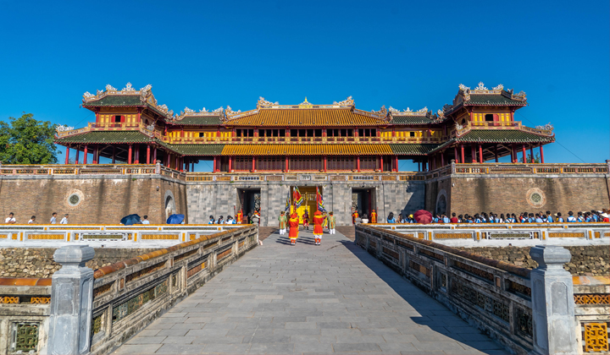

HUẾ
ĐIỂM ĐẾN
AN TOÀN
THÂN THIỆN

Slide 6







NHỮNG
TÍN HIỆU
TIỀM NĂNG MỚI
CỦA DU LỊCH
HUẾ

Slide 7

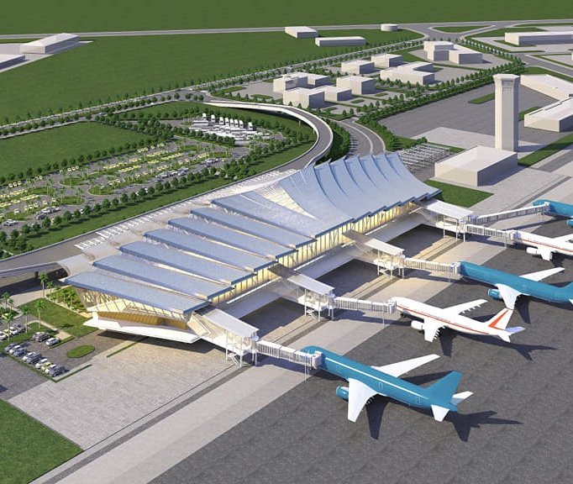
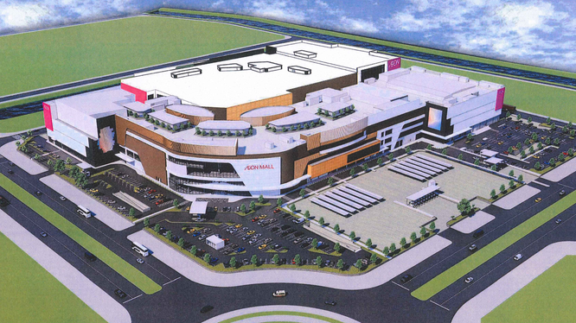
NHỮNG
TÍN HIỆU
TIỀM NĂNG MỚI
CỦA DU LỊCH
HUẾ
Các chính sách, chương trình kích cầu du lịch, quảng bá hình ảnh Huế rất hợp lý từ các cơ quan, ban ngành tỉnh Thừa Thiên Huế.
Nhà ga hành khách T2 - Cảng hàng không Quốc tế Phú Bài sắp hoàn thành.
Vietravel Airlines chọn sân bay Phú Bài làm sân bay chính và trụ sở
Dự án AEON MALL được xem là cú hích kích hoạt thị trường BĐS thị trường Huế.

Slide 8
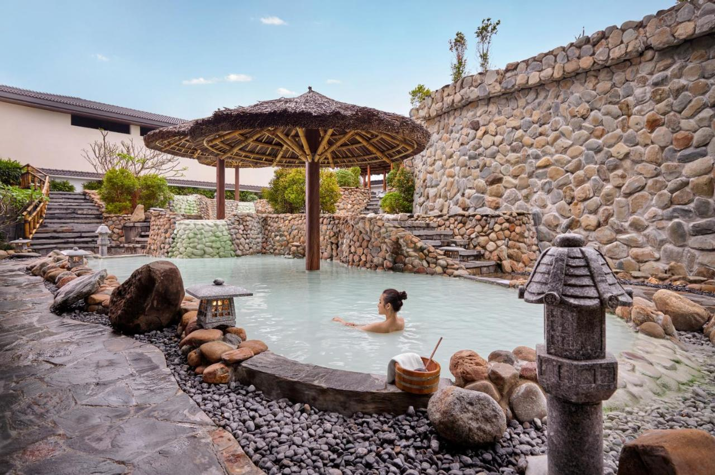
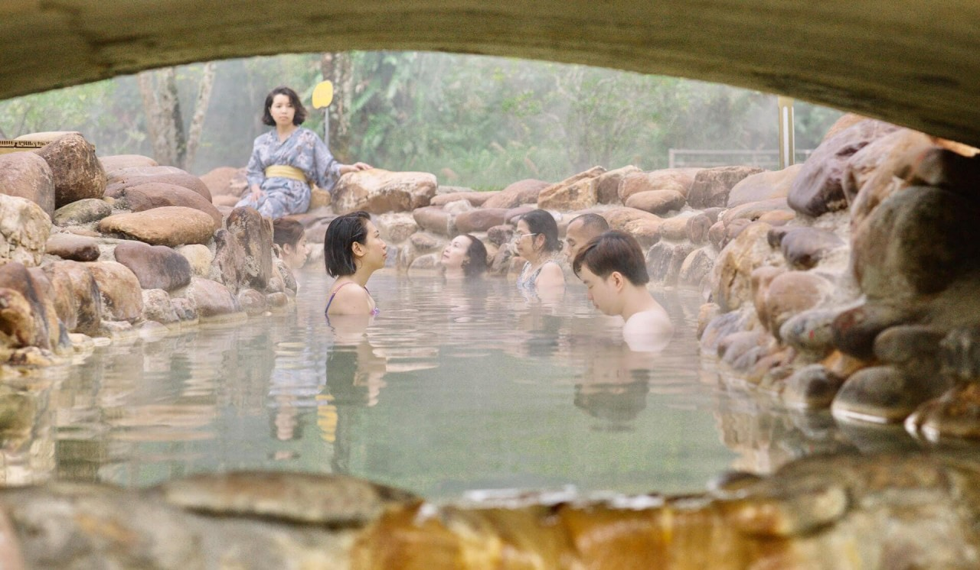
Y KHOA
NHA KHOA HUẾ
Huế được xem là cái nôi của ngành y Việt Nam với một nền y học cổ truyền lâu đời. Hệ thống các bệnh viện Trung ương Huế, Bệnh viện Đại học Y Dược Huế có hạ tầng cơ sở vật chất, trang thiết bị hiện đại mỗi năm tiếp nhận điều trị cho hàng trăm nghìn lượt bệnh nhân trong và ngoài nước.
Về du lịch nghỉ dưỡng tăng cường sức khỏe, Huế cũng có những điểm đến nổi tiếng như: Khu du lịch nước khoáng nóng Alba Thanh Tân (Phong Điền), nước khoáng nóng A Roàng (A Lưới), Kawara Mỹ An Onsen Resort (Phú Vang)…

Slide 9
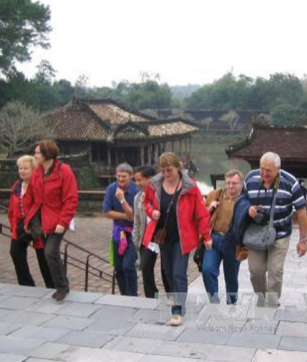
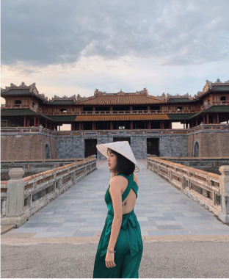



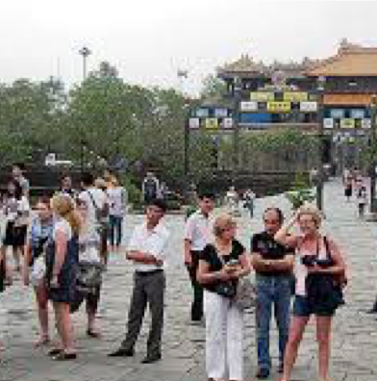
Theo dự báo của Market Research Future, Châu Á Thái Bình Dương sẽ chiếm khoảng 40% thị phần du lịch Nha Khoa vào năm 2023.
Thị trường đang có xu hướng chuyển dịch về khu vực Đông Nam Á như Thái Lan, Malaysia, Philippines và Việt Nam.
THỊ TRƯỜNG
DU LỊCH
NHA KHOA
Theo thống kê của
Sở du lịch thành phố Hồ Chí Minh
mỗi năm Việt Nam đón khoảng
100.000 du khách đến khám chữa răng,
mang về nguồn doanh thu
khoảng 3.500 tỷ đồng.

Slide 10
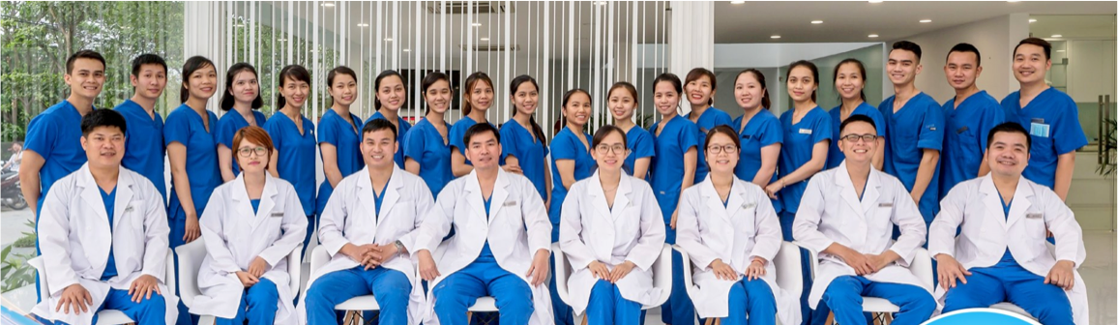
HỆ THỐNG
NHA KHOA
NỤ CƯỜI VIỆT
Hơn 16 năm phát triển và khẳng định thương hiệu, với chuỗi 3 phòng khám và 1 labo đạt tiêu chuẩn Quốc tế, Nha Khoa Nụ Cười Việt là địa chỉ tin cậy của hơn 400.000 khách hàng trong nước và quốc tế đã tin yêu đến sử dụng dịch vụ của chúng tôi.
“CƯỜI NHIỀU HƠN – HẠNH PHÚC NHIỀU HƠN”
Nụ Cười Việt Luôn luôn đặt yêu cầu và sự hài lòng của khách hàng lên trước tiên, là điểm đến tin cậy để chăm sóc răng miệng cho bạn.

Slide 11
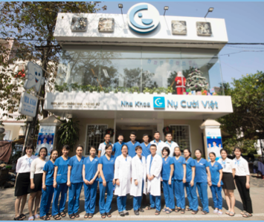
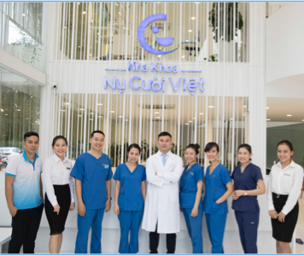

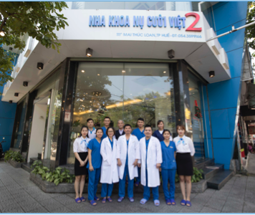
HỆ THỐNG
NHA KHOA
NỤ CƯỜI VIỆT

Slide 12

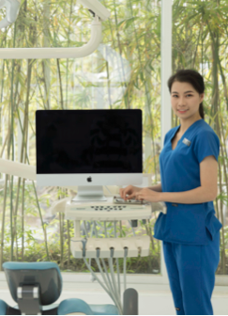
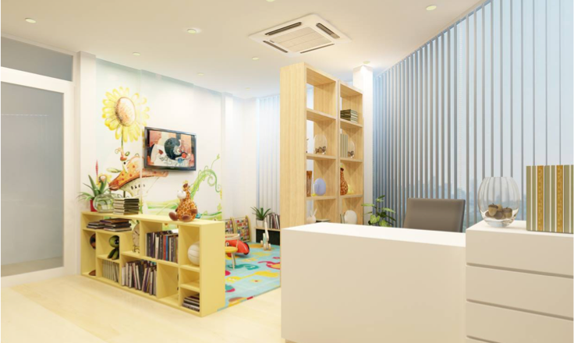
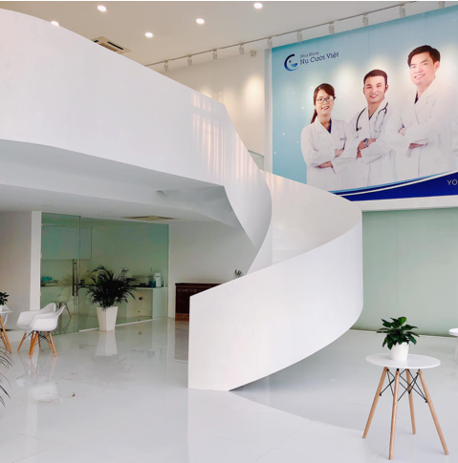
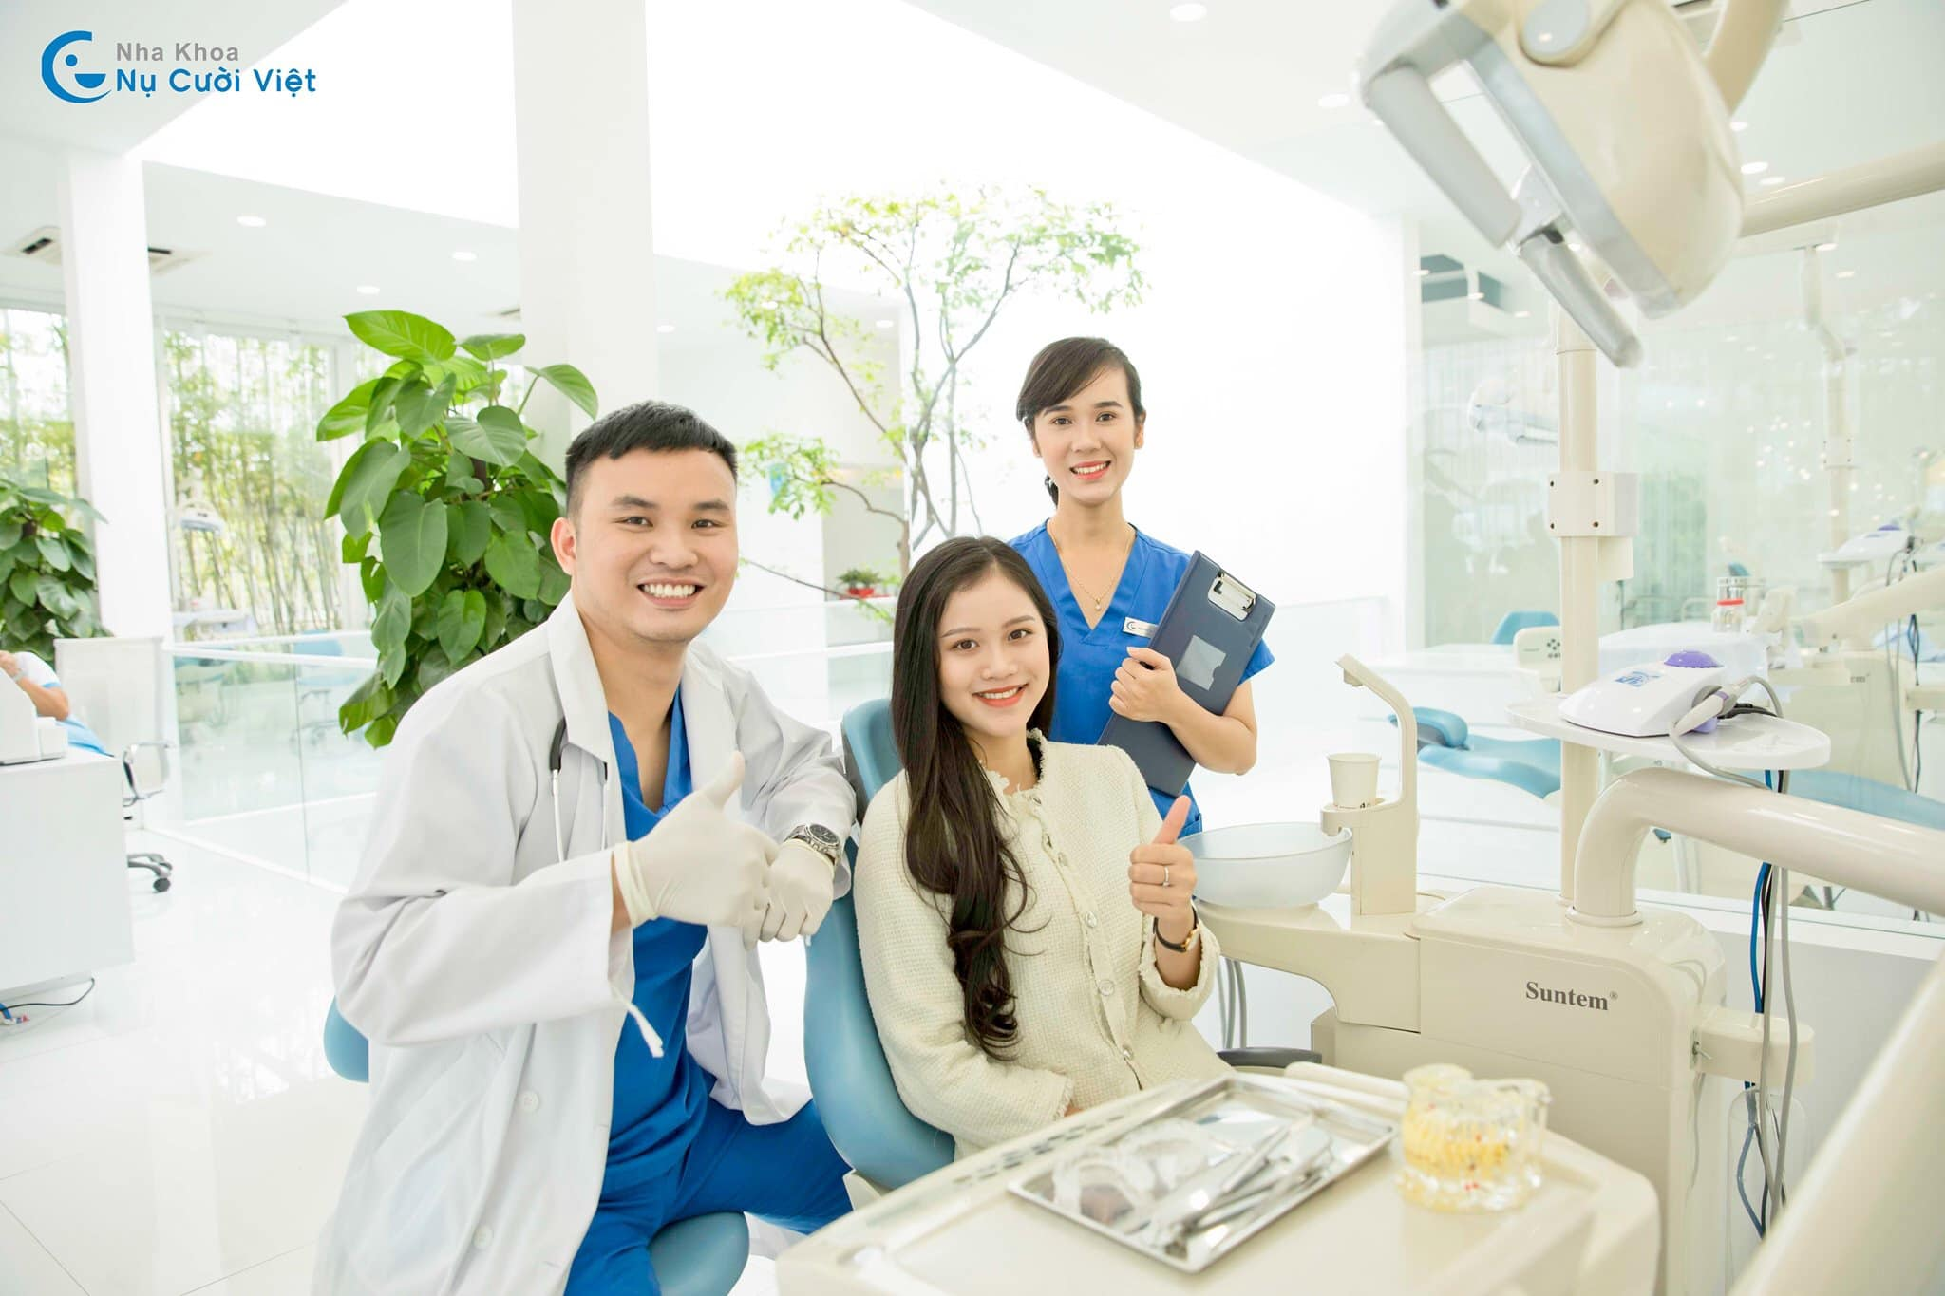
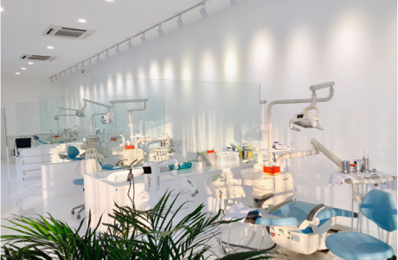
HỆ THỐNG
NHA KHOA
NỤ CƯỜI VIỆT

Slide 13

Đội ngũ Bác sĩ giỏi tận tâm, tay nghề, thường xuyên được cập nhật kiến thức
và tham gia các khóa đào tạo chuyên môn trong và ngoài nước.

Slide 14
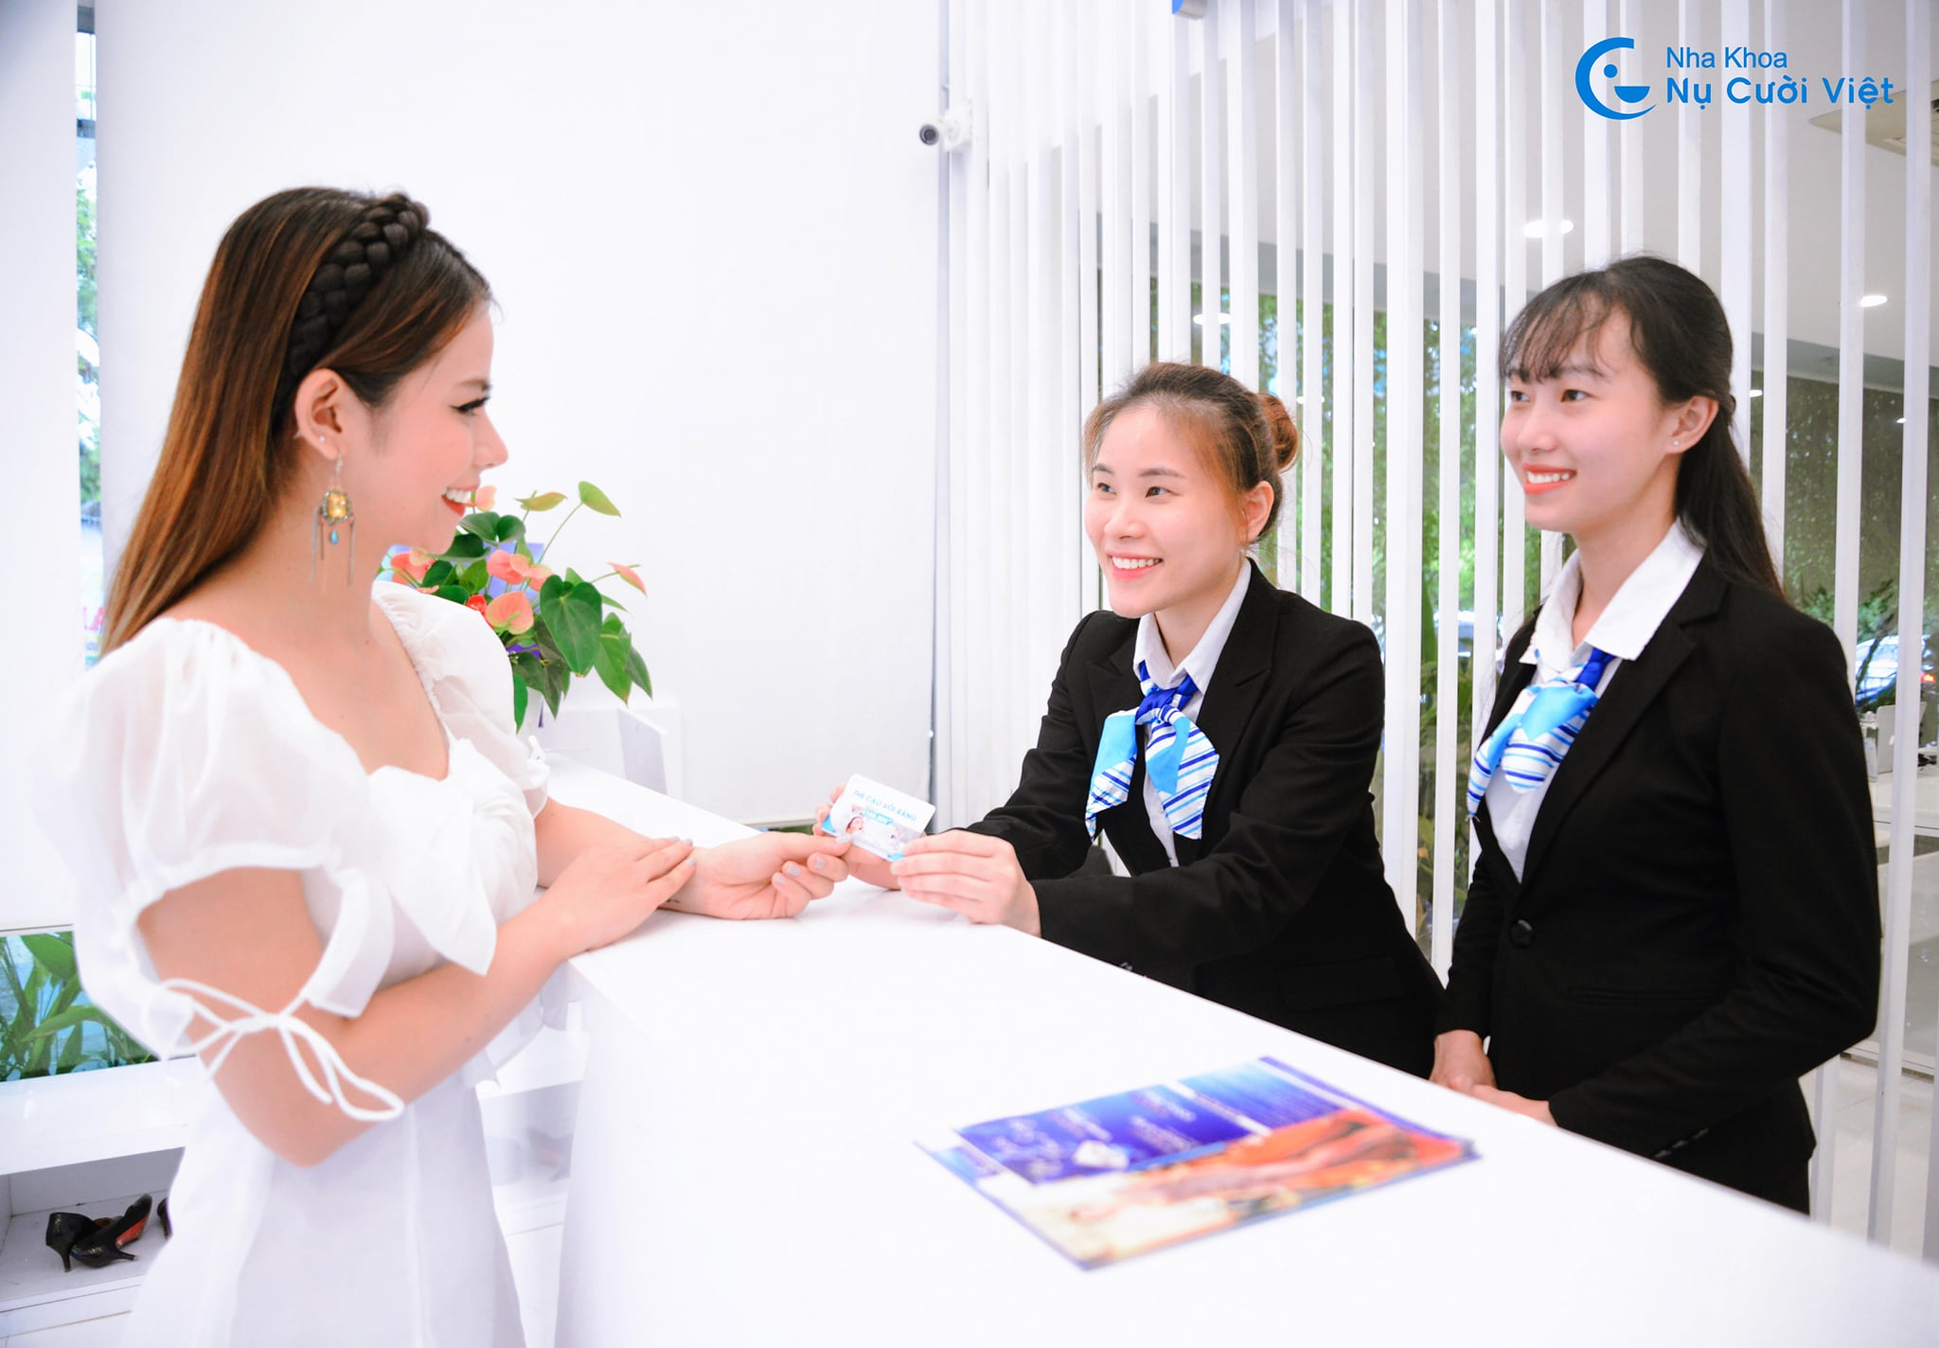
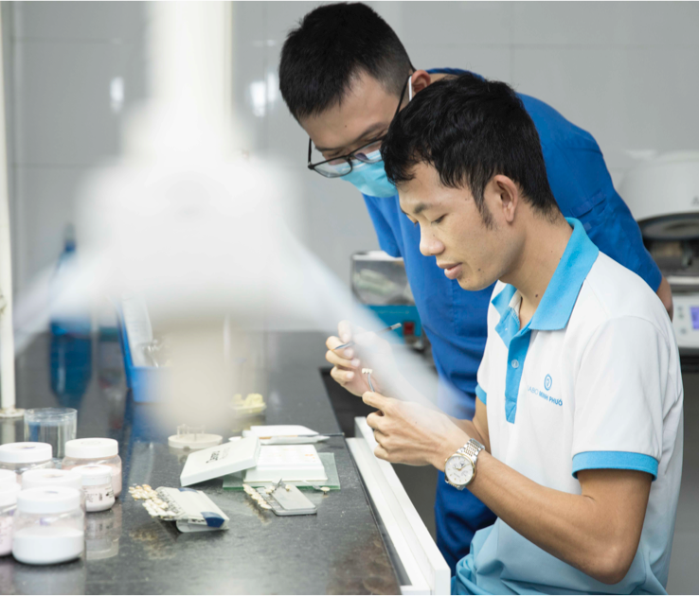

HỆ THỐNG
NHA KHOA
NỤ CƯỜI
VIỆT
Đội ngũ chăm sóc khách hàng, tận tâm, chuyên nghiệp luôn mang lại cảm giác thoải mái, tin tưởng và làm hài lòng khách hàng. Giá cả phải chăng, Hệ thống thanh toán linh hoạt, trả góp lãi suất 0%, nhiều hình thức thanh toán..
Phòng Labo rút ngắn thời gian làm răng, chỉ với 1-2 lần hẹn trong 3-5 ngày. Đồng thời kiểm soát chất lượng răng sứ 1 cách tốt nhất. Đây là yếu tố quan trọng để đánh giá 1 nha khoa làm răng thẩm mỹ chuyên nghiệp.

Slide 15


3 lý do khách hàng chọn
Nụ Cười Việt
•Chất lượng điều trị của Nụ Cười Việt
•Thái độ phục vụ/ Phong cách làm việc
•Cơ sở vật chất/vệ sinh vô trùng

Slide 16
GÓI SẢN PHẨM
DU LỊCH NHA KHOA

Slide 17

GÓI CHĂM SÓC CƠ BẢN
Miễn phí khám và tư vấn;
Vệ sinh, cạo vôi răng chỉ 100.000 VNĐ;
Tẩy trắng răng Plasma công nghệ Mỹ tặng vé tham quan 1 địa điểm du lịch.

Slide 18
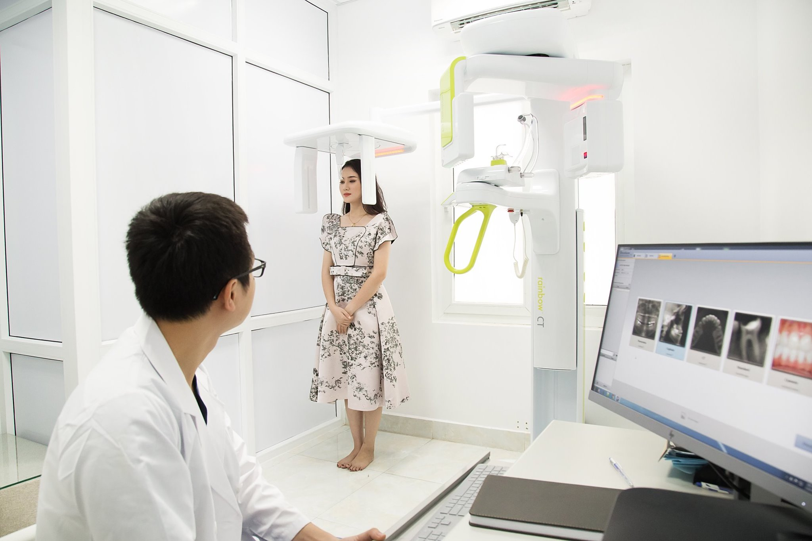
GÓI RĂNG SỨ THẨM MỸ
HOẶC TRỒNG RĂNG IMPLANT
(TRÊN 15 TRIỆU)
Tặng khách sạn 3* 3N2Đ khu phố Tây;
Tặng tour tham quan 2 điểm du lịch;
Tặng áo dài "ngũ thân" hoặc voucher spa thư giãn, chăm sóc sắc đẹp;
Miễn phí chụp phim CT Cone Beam, lập phác đồ điều trị.

Slide 19
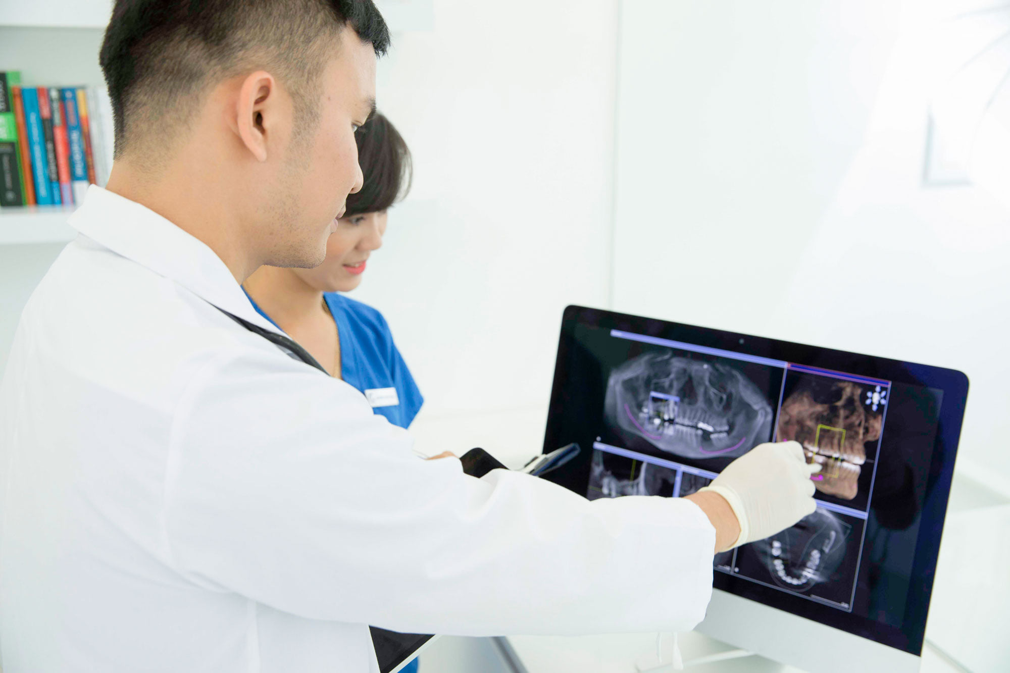
GÓI RĂNG SỨ THẨM MỸ
HOẶC NIỀNG RĂNG INVISALIGN
(TRÊN 50 TRIỆU)
Miễn phí vé tàu/xe/máy bay Vietravel Airlines 2 chiều.
Tặng khách sạn 5* 4N3Đ khu phố Tây
Tour tham quan 4 địa điểm du lịch.
Tặng áo dài "ngũ thân" và voucher spa thư giãn, chăm sóc sắc đẹp.
Miễn phí chụp phim CT Cone Beam, lập phác đồ điều trị.
Miễn phí “Thiết kế nụ cười”, khách hàng thấy trước kết quả và có thểtrao đổi, chọn lựa form răng, màu sắc, độ ngắn dài... với bác sĩ !!!.

Slide 20

NỘI DUNG 1
Cung cấp gói tour giá ưu đãi phù hợp với gói sản phẩm của Nụ Cười Việt
Vé máy bay
Khách sạn
Đưa đón tham quan trong những ngày lưu trú
Các suất ăn chính trong những ngày lưu trú
Vé tham quan
Hướng dẫn viên du lịch
NỘI DUNG
HỢP TÁC
ĐỐI TƯỢNG
Khách book dịch vụ trực tiếp
với Nụ Cười Việt

Slide 21
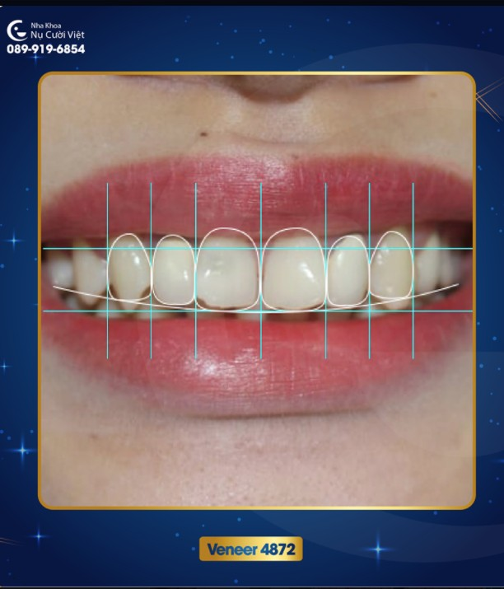
NỘI DUNG 2
Bán gói sản phẩm và nhận 20% chiết khấu đối tác của Nụ Cười Việt
Gói răng sứ Lava Plus 20 răng – 160 triệu
Gói dán sứ Veneer 20 răng – 120 triệu
Gói răng sứ Ceron HT 20 răng – 100 triệu
Gói răng sứ Zirconia 20 răng – 80 triệu
NỘI DUNG
HỢP TÁC
ĐỐI TƯỢNG
Khách mua tour du lịch từ các công ty đối tác

Slide 22

Thank You!
Cơ sở 1: 117 Nguyễn Huệ, TP Huế
Cơ sở 2: 111A Mai Thúc Loan, TP Huế
Cơ sở 3: 1215 Nguyễn Tất Thành, Phú Bài, TP Huế
Hotline 24/7: 089 919 6854
Website: https://nhakhoanucuoiviet.vn/
Facebook: https://www.facebook.com/nucuoivietmientrung

